Slide 1
حل أسئلة الوحدة الخامسة (2)
(المرايا و العدسات)

Slide 2

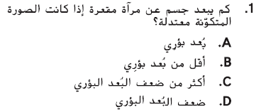
تدريب على الاختبار المعياري

Slide 3
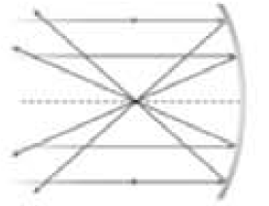
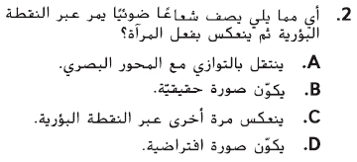
تدريب على الاختبار المعياري

Slide 4
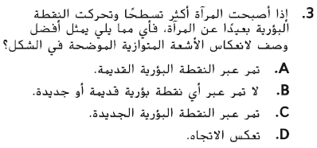
تدريب على الاختبار المعياري

Slide 5

تدريب على الاختبار المعياري

Slide 6
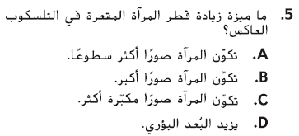
تدريب على الاختبار المعياري

Slide 7
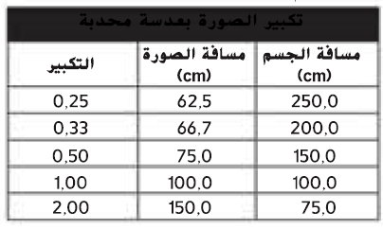
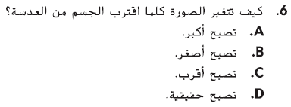
تدريب على الاختبار المعياري

Slide 8
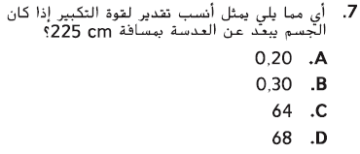
تدريب على الاختبار المعياري

Slide 9
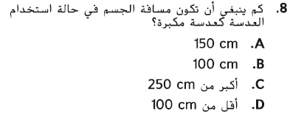
تدريب على الاختبار المعياري

Slide 10

تدريب على الاختبار المعياري
إذا كان من الممكن عرض الصورة على شاشة أو ورقة فهي صورة حقيقية.
و إذا لم يمكن عرض الصورة على شاشة أو ورقة فهي افتراضية.

Slide 11

تدريب على الاختبار المعياري
30 × 20 = 600

Slide 12

تدريب على الاختبار المعياري
يقل البعد البؤري كلما زاد انحناء العدسة.

Slide 13

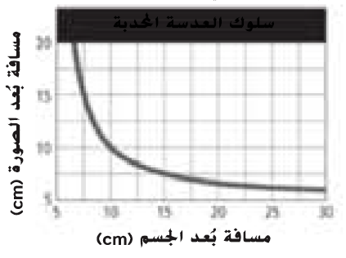
تدريب على الاختبار المعياري
7.5 cm

Slide 14

تدريب على الاختبار المعياري
10 cm

Slide 15

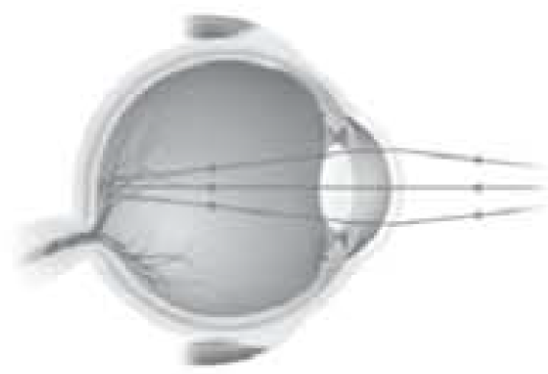
تدريب على الاختبار المعياري
تسمى هذا المشكلة طول النظر و هي عدم القدرة على التركيز على الأجسام القريبة، كلما تقدم الأشخاص في العمر، قلت قدرة العدسة على الانحناء بالشكل الكافي لتكوين صورة واضحة للأجسام القريبة.

Slide 16

تدريب على الاختبار المعياري
تعمل العدسة المحدبة أمام العين على تجميع أشعة الضوء بحيث تكون عدسة العين قادرة على تكوين صورة واضحة للأجسام القريبة في الشبكية.

Slide 17

تدريب على الاختبار المعياري
لن تعمل مثل هذه الكاميرا.

Slide 18

تدريب على الاختبار المعياري
تصبح عدسة العين أقل تحدباً عند الانتقال بالنظر من جسم قريب إلى جسم أكثر بعداً.

Slide 19

تدريب على الاختبار المعياري
يقل عدد أشعة الضوء الداخلة إلى العين من كل نقطة على الجسم بتحرك الجسم بعيداً.
نظراً لانخفاض عدد أشعة الضوء الداخلة إلى العين، يبدو الجسم معتماً أكثر و من ثم يقل عدد التفاصيل الواضحة به.

